Slide 1
Два музыкальных посвящения
«Я помню чудное мгновенье…»

Slide 2
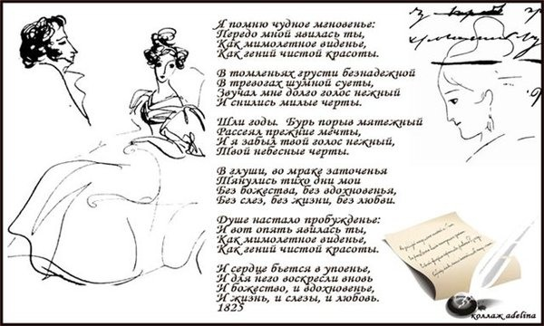
Романс «Я помню чудное мгновенье» Михаила Ивановича Глинки на стихи А. Пушкина считается шедевром романсной лирики, одним из лучших произведений начала XIX в.

Slide 3

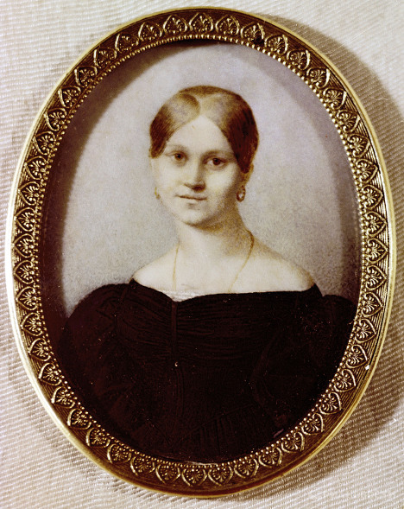
Свое стихотворение поэт посвятил
Анне Петровне Керн
А.С. Пушкин
А.П. Керн

Slide 4
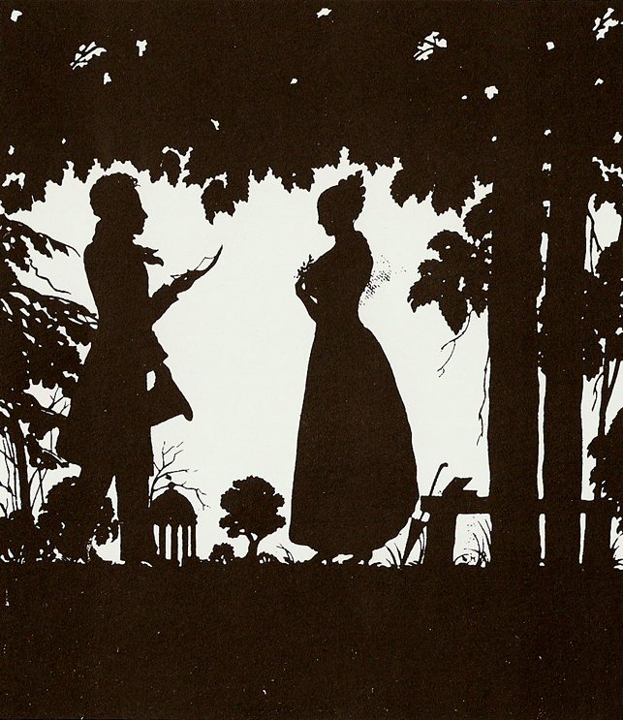
Слушание
Романс «Я помню чудное мгновенье…»

Slide 5
Я помню чудное мгновенье:
Передо мной явилась ты,
Как мимолетное виденье,
Как гений чистой красоты.
Нежность
В томленьях грусти безнадежной,
В тревогах шумной суеты,
Звучал мне долго голос нежный
И снились милые черты.
Воспоминание

Slide 6
Шли годы. Бурь порыв мятежный
Рассеял прежние мечты,
И я забыл твой голос нежный,
Твои небесные черты.
Переживание
В глуши, во мраке заточенья
Тянулись тихо дни мои
Без божества, без вдохновенья,
Без слез, без жизни, без любви.
Горечь разлуки

Slide 7
Душе настало пробужденье:
И вот опять явилась ты,
Как мимолетное виденье,
Как гений чистой красоты.
Радость новой встречи
И сердце бьется в упоенье,
И для него воскресли вновь
И божество, и вдохновенье,
И жизнь, и слезы, и любовь.
Вдохновение и счастье

Slide 8
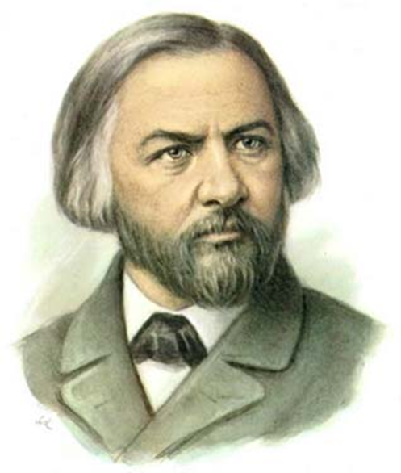
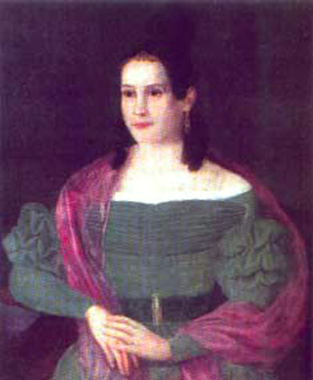
Глинка сочинил романс «Я помню чудное мгновенье» в 1840 г., через несколько лет после трагической гибели А.С. Пушкина. Он сочинил романс в честь дочери А.П. Керн Екатерины Ермолаевны Керн
Е.Е. Керн
М.И. Глинка
Слушание
М.И. Глинка «Вальс-фантазия»

